Slide 1

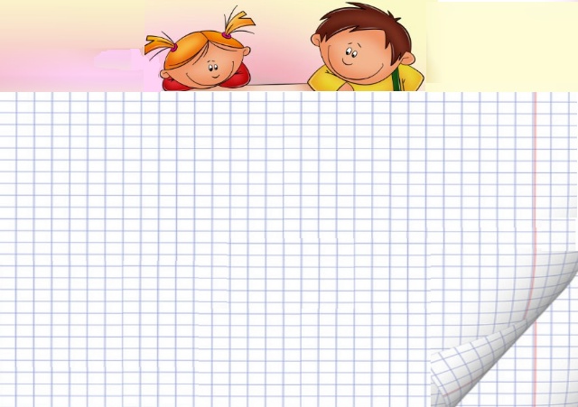
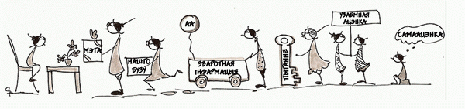
Оценка,
которая
помогает учиться!

Slide 2





Постановка
цели урока
Обратная
связь
НаШтоБуЗУ
Элементы
АО
Ключевой
вопрос
Взаимооценка
Техника
задавания
вопросов
Самооценка

Slide 3

Ключевой вопрос
пробуждает интерес
подстёгивает к размышлению
привлекает внимание мотивируют
ускоряют достижение целей урока

Slide 4
Типы ключевых вопросов:
создание проблемной ситуации на уроке,
гипотеза,
кадр из фильма,
ситуация,
рисунок или снимок,
коллаж,
опыт или эксперимент.

Slide 5
Примеры ключевых вопросов:
Можно ли по окончанию определить часть речи?
( Русский язык)
Почему единицу измерения длины назвали “ДЕЦИМЕТР”? (Математика)
Что страшнее для птиц зимой: голод или холод? (Человек и мир)
Что я должен знать и уметь, чтобы так же быстро и качественно пришивать пуговицы, как мама? (Труд)

Slide 6
Постановка
цели урока
Обратная
связь
НаШтоБуЗУ
Элементы
АО
Ключевой
вопрос
Взаимооценка
Техника
задавания
вопросов
Самооценка

Slide 7

Техника постановки вопросов
Аспекты:
время ожидания ответа соразмерно степени трудности вопроса;
принцип неподнимания руки;
поиск ответа в парах;
правильная реакция на ошибочные
ответы учащихся.

Slide 8
Техника постановки вопросов
Стратегия 1. Выбор правильного ответа
и обоснование своего выбора
Первоначальный вопрос | Видоизмененный вопрос при помощи набора ответов
Какие черты присущи хорошему другу? | Какие из перечисленных черт свойственны хорошему другу: вежливость, искренность, щедрость, издевательство над другими, верность, жадность? Жду вашего обоснования.
Что нужно растениям для роста? | Что из перечисленного необходимо для роста растений: воздух, вода, свет, тепло,почва, молоко? Почему вы так думаете?

Slide 9
Техника постановки вопросов
Стратегия 2. Видоизменение вопроса на утверждение,
с которым ученики могут согласиться
либо нет и обосновать свой выбор
Первоначальный вопрос | Вопрос, видоизмененный на утверждение
Как можно проверить, делится данная цифра на 2? | Четные цифры делятся на 2. Вы согласны? Почему да? Почему нет?
Все ли звери могут жить в лесу? | Все звери живут в лесу. Вы согласны? Или нет? Почему?

Slide 10
Техника постановки вопросов
Стратегия 3. Поиск отличий: почему это –
хорошо, а это – плохо?
Первоначальный вопрос | Видоизмененный вопрос подчеркивает противопоставление
Какую пищу считают здоровой? | Чипсам или черному хлебу надо отдавать предпочтение?
Какую одежду нужно надевать зимой? | Лёгкую или тёплую одежду нужно надевать зимой?

Slide 11
Техника постановки вопросов
Стратегия 4. Озвучивание ответа и постановка вопроса,
каким образом мы дошли до этого ответа
Первоначальный вопрос | Видоизмененный вопрос включает ответ
Какие ты помнишь предлоги? | Почему мы называем предлогами выражения «за», «под», «для»?
Какая фигура называется прямоугольником? | Почему некоторые четырёхугольники называют прямоугольниками?

Slide 12
Техника постановки вопросов
Стратегия 5. Представление другого видения
проблемы
Первоначальный вопрос | Видоизмененный вопрос подчеркивает другую перспективу
Чем вредно курение сигарет? | Стоит ли давать людям свободный выбор на курение сигарет?
Чем вреден огонь? | Что было бы, если бы не было огня?

Slide 13
Постановка
цели урока
Обратная
связь
НаШтоБуЗУ
Элементы
АО
Ключевой
вопрос
Взаимооценка
Техника
задавания
вопросов
Самооценка

Slide 14
Ученик проверяет, как эту же задачу выполнил его одноклассник+ учится от него
ВЗАИМООЦЕНКА
С
А
М
О
О
Ц
Е
Н
К
А
Метод взаимо- и
самооценки
позволяет ученику стать
активным участником
образовательного процесса
Самооценка позволяет ученику
найти ответ на вопросы:
Что я знаю?
Над чем мне ещё надо поработать?
Как преодолеть трудности?

Slide 15
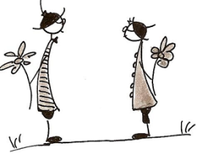
Взаимооценка
мы критикуем не личность, а только её работу;
мы руководствуемся критериями «НаШтоБуЗУ»,
а не своим видением проблемы;
мы уважаем личность;
мы пытаемся понять другого человека;
мы культурно высказываем свои замечания

Slide 16
Взаимооценка
мы критикуем не личность, а только её работу;
мы руководствуемся критериями «НаШтоБуЗУ»,
а не своим видением проблемы;
мы уважаем личность;
мы пытаемся понять другого человека;
мы культурно высказываем свои замечания

Slide 17
Преимущества использования
взаимной оценки и самооценки
ученики становятся более самостоятельными и ответственными за свое обучение, а также участвуют в процессе обучения;
ученики лучше понимают, что они изучают и почему;
у учеников повышается самооценка, уверенность в себе и мотивация к учебе;
ученики знают, что они еще не усвоили и чему им еще предстоит научиться;
ученикам легче признаться, что они что-то не поняли;
ученики охотно стараются исправить свои работы и меньше сравнивают собственные результаты с достижениями одноклассников;
уроки становятся более интересными для учащихся и учителя, в классе царит благоприятная для обучения атмосфера;
учитель имеет постоянную информацию об успехах отдельных учащихся;
учитель экономит время, затрачиваемое на исправление ученических работ.

Slide 18
Постановка
цели урока
Обратная
связь
НаШтоБуЗУ
Элементы
АО
Ключевой
вопрос
Взаимооценка
Техника
задавания
вопросов
Самооценка

Slide 19

Обратная связь(ОС)
Диалог между учителем и учеником, чтобы помочь друг другу
Определение положительных элементов
работы ученика
++
Отметить то, над чем ученику
нужно поработать
-
Подсказки, как ученик может улучшить работу
∆
Рекомендации, в каком направлении ученику необходимо
двигаться дальше.
ОС должна быть тесно связана с критериями оценки (НАштоБУЗУ)

Slide 20
Памятка
Обращайся к товарищу по имени.
Оценивай работу, а не одноклассника.
Проверяй только то, что написано в НаШтоБуЗУ.
Похвали! Найди то, что товарищ сделал правильно.
Посоветуй, как сделать работу лучше?
Сомневаешься? Спроси у учителя!
Обратная связь относится только к работе
ученика, а не к его личности!

Slide 21
Рекомендации родителям
1. Каждый день интересуйтесь не отметками, которые получил Ваш ребенок, а его учебными успехами. Спрашивайте: «Что ты сегодня узнал нового?», «Чему научился?», «Что было самым интересным?». Радуйтесь успехам, не раздражайтесь из-за каждой неудачи, постигшей сына или дочь.
2. Практикуйте следующий вид работы: просите ребенка еще до чтения параграфа ответить на вопросы, которыми параграф завершается. Он будет знать, на что обращать внимание при чтении текста.
3. Спросите у ребенка, есть ли у него критерии выполнения домашней работы, на что учитель будет обращать внимание при проверке выполнения домашнего задания. Попросите соотнести выполненную работу с полученными от учителя критериями.
4. Обратите особое внимание на то, что ребенком сделано правильно, удачно. Это придаст ему больше уверенности в своих силах. При обнаружении пробелов и ошибок обсудите, как он эти недостатки может устранить.
5. Проверяя домашнее задание, нацеливайте ребенка не на бездумный пересказ текста, а на то, чтобы он умел доказывать правильность выполнения задания, приводить свои примеры. Чаще спрашивайте: «Почему ты так думаешь?», «А можно ли по-другому?», «На чем строится твое убеждение, верно ли ты выполнил задание, понял содержание текста, решил задачу?».
6. Почаще обращайтесь к оценочным листам и портфолио, которое ведет ваш ребенок.

Slide 22
Постановка
цели урока
Обратная
связь
НаШтоБуЗУ
Элементы
АО
Ключевой
вопрос
Взаимооценка
Техника
задавания
вопросов
Самооценка

Slide 23
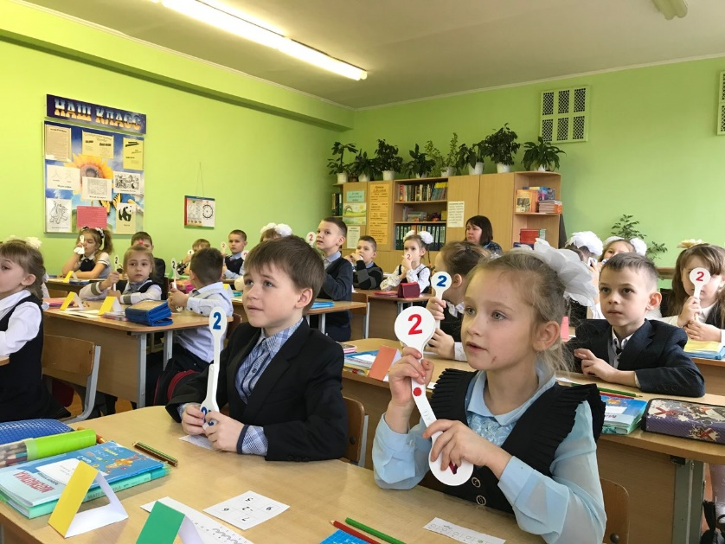
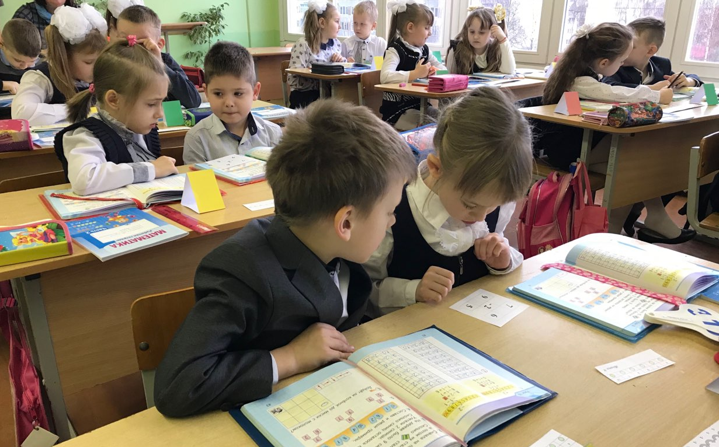
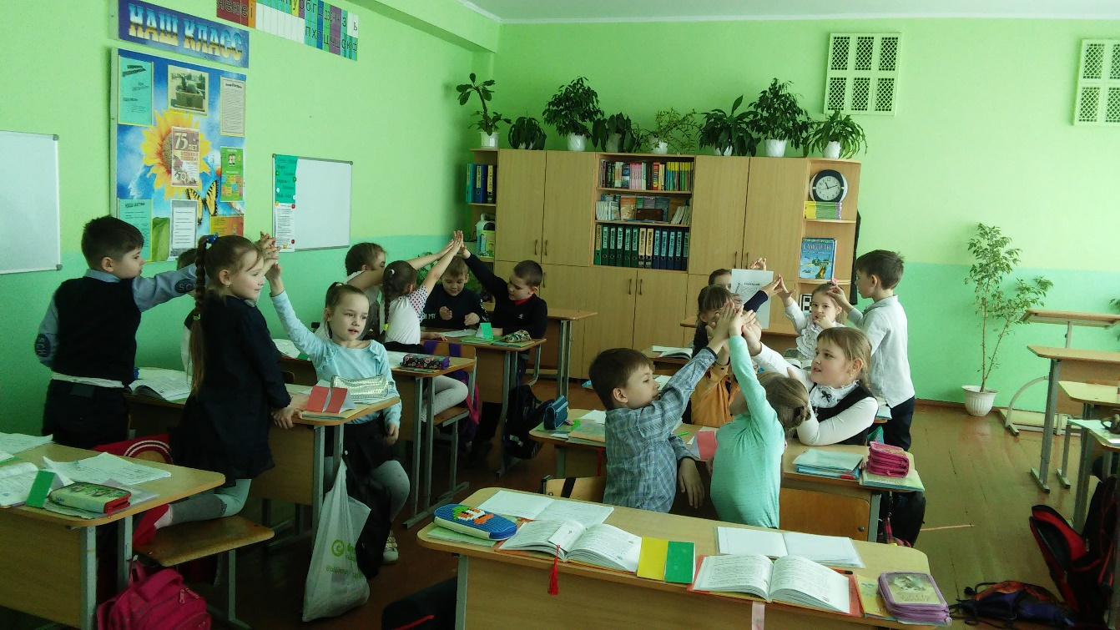
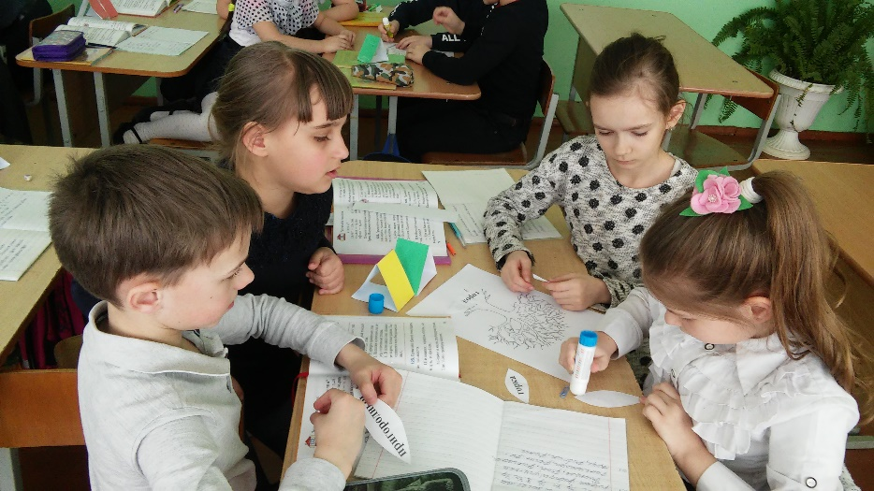
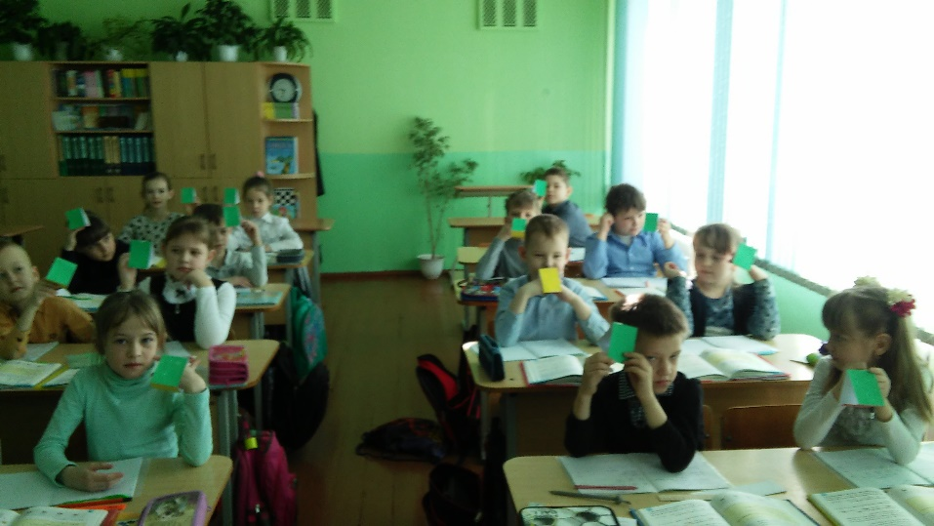

Slide 24

ЗА
СПАСИБО
ВНИМАНИЕ

